Slide 1
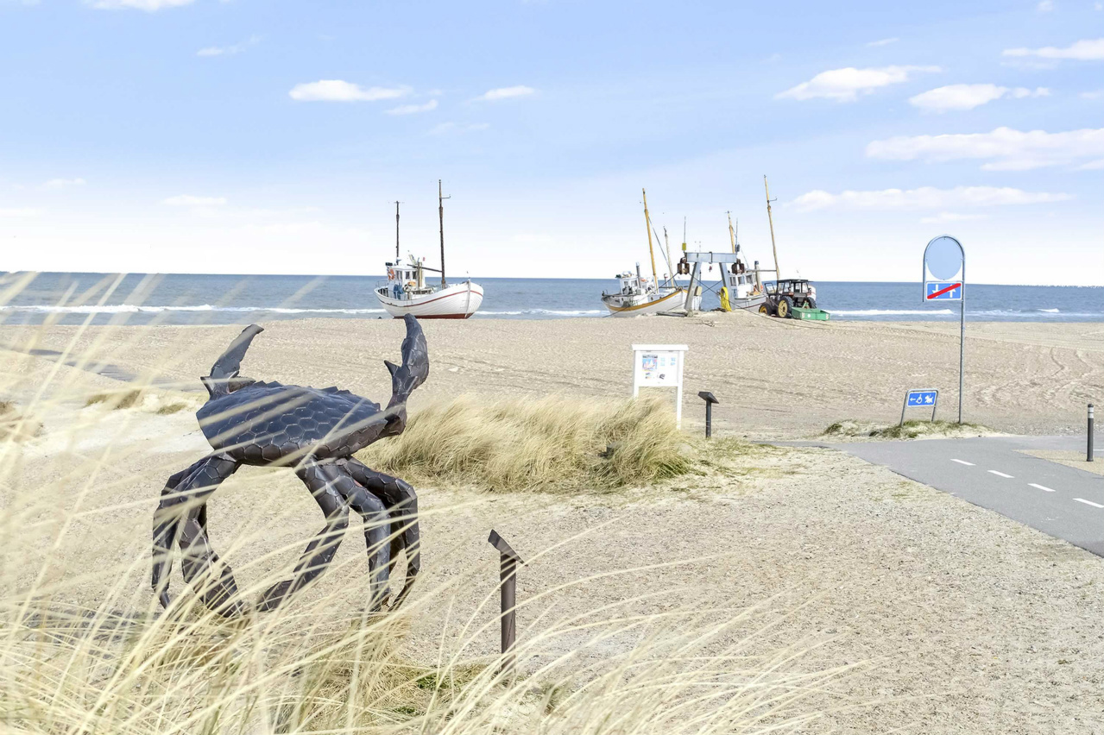
Ny hjemmeside for GF Under Lien
Generalforsamling, 4. juni 2022
Thomas Jørgensen, K B Kjeldgårdsvej 2

Slide 2
Introduktion
Ny hjemmeside – hvorfor?
Funktionalitet – hvad skal den som minimum kunne?
Ny hjemmeside, nye muligheder
Næste skridt
Spørgsmål og kontakt

Slide 3
Ny hjemmeside – hvorfor?

Slide 4
Funktionalitet
– hvad skal den som minimum kunne?
Dokumenter generelt
Regnskaber
Mødereferater
Nyheder
Generel information

Slide 5
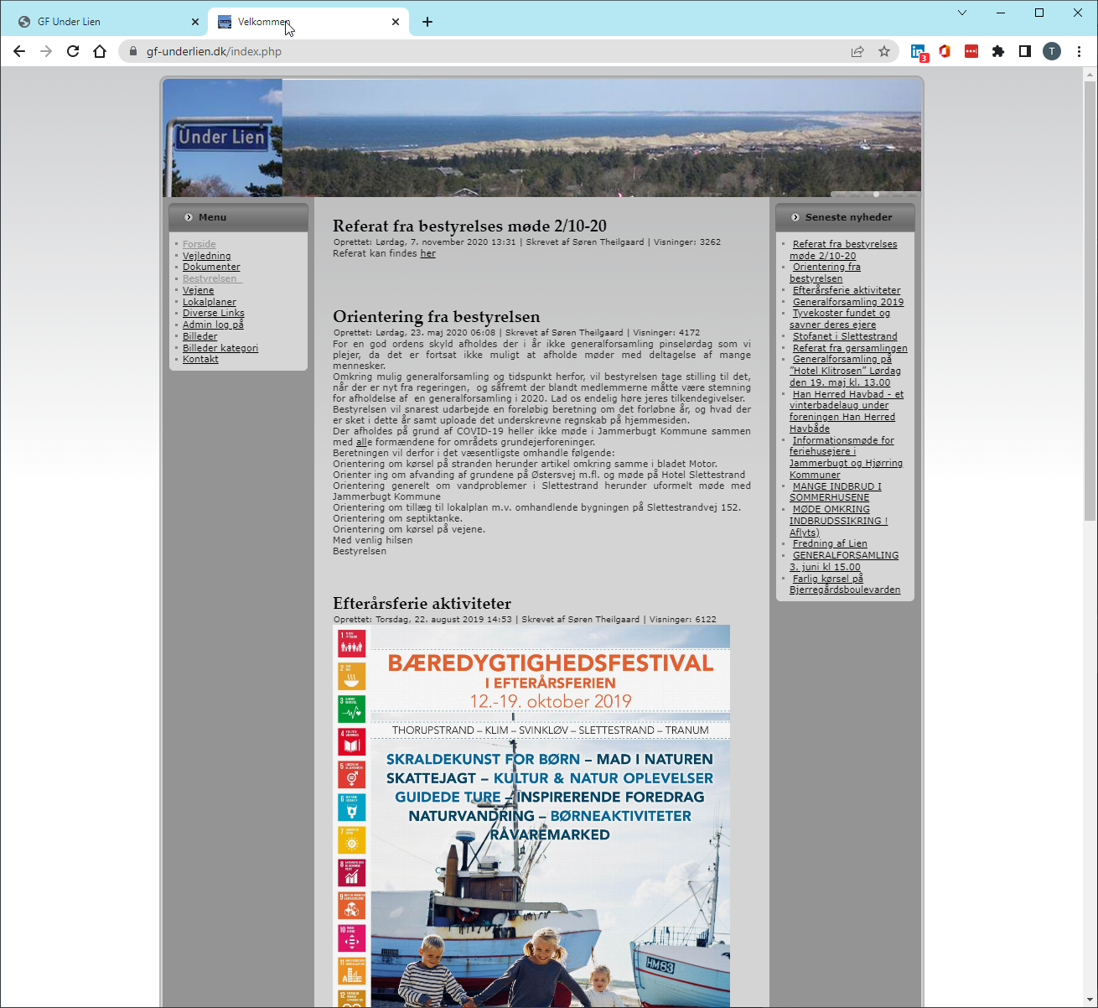
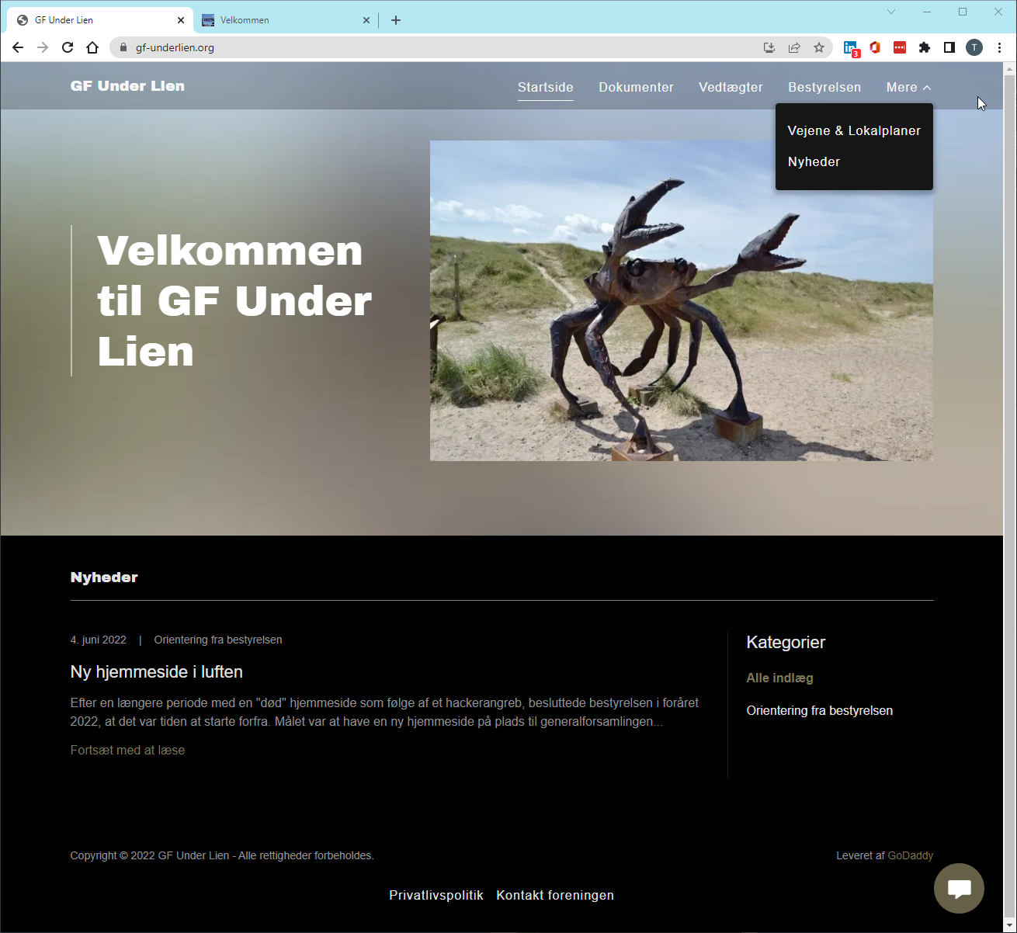
Ny hjemmeside, nye muligheder – PC

Slide 6
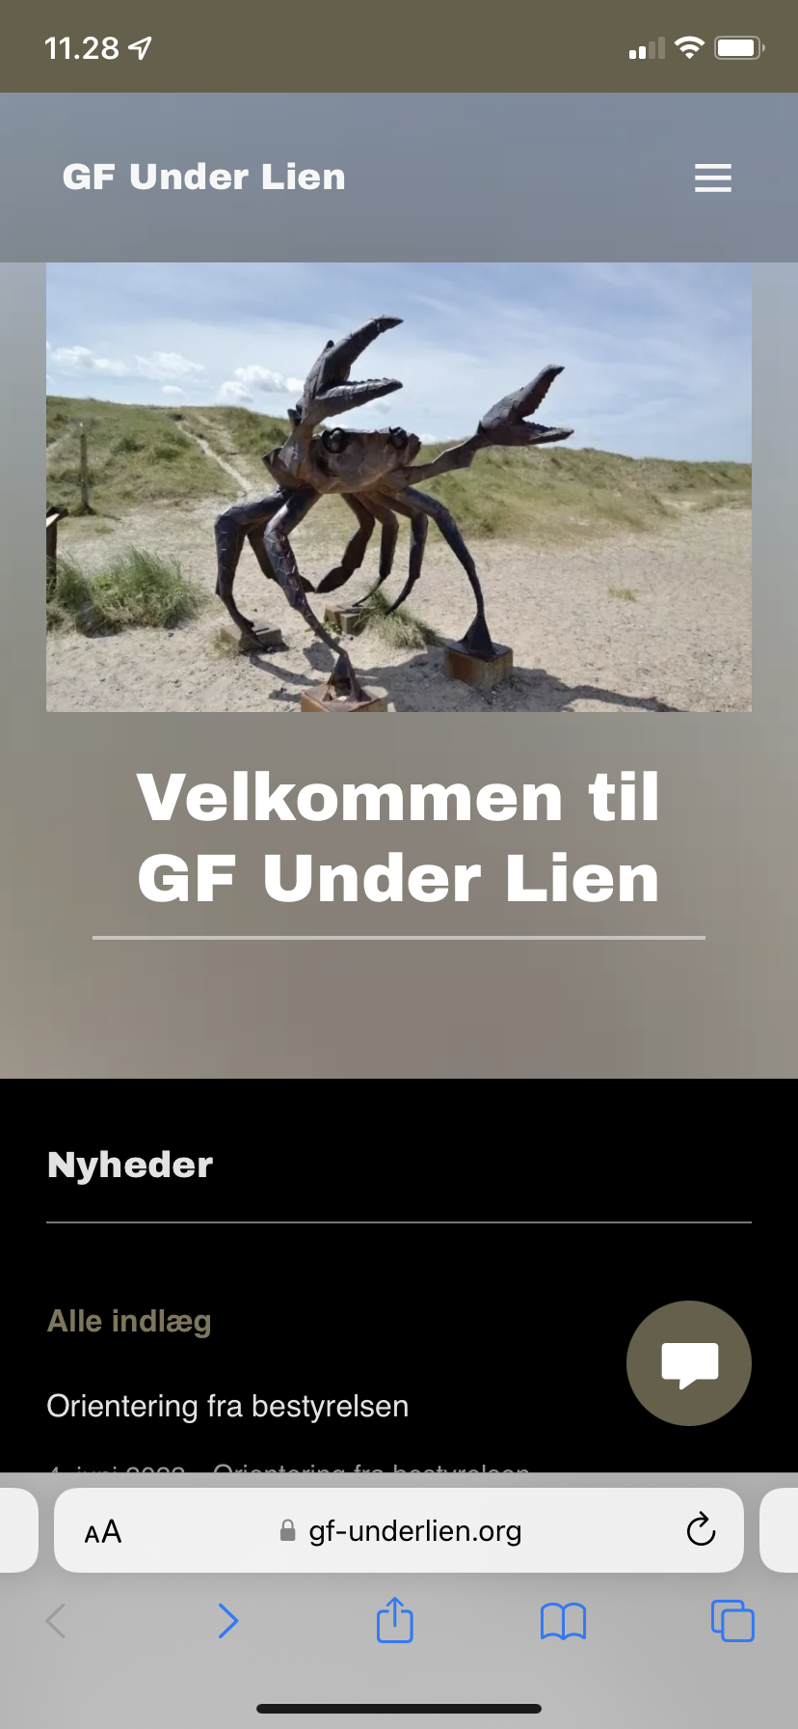
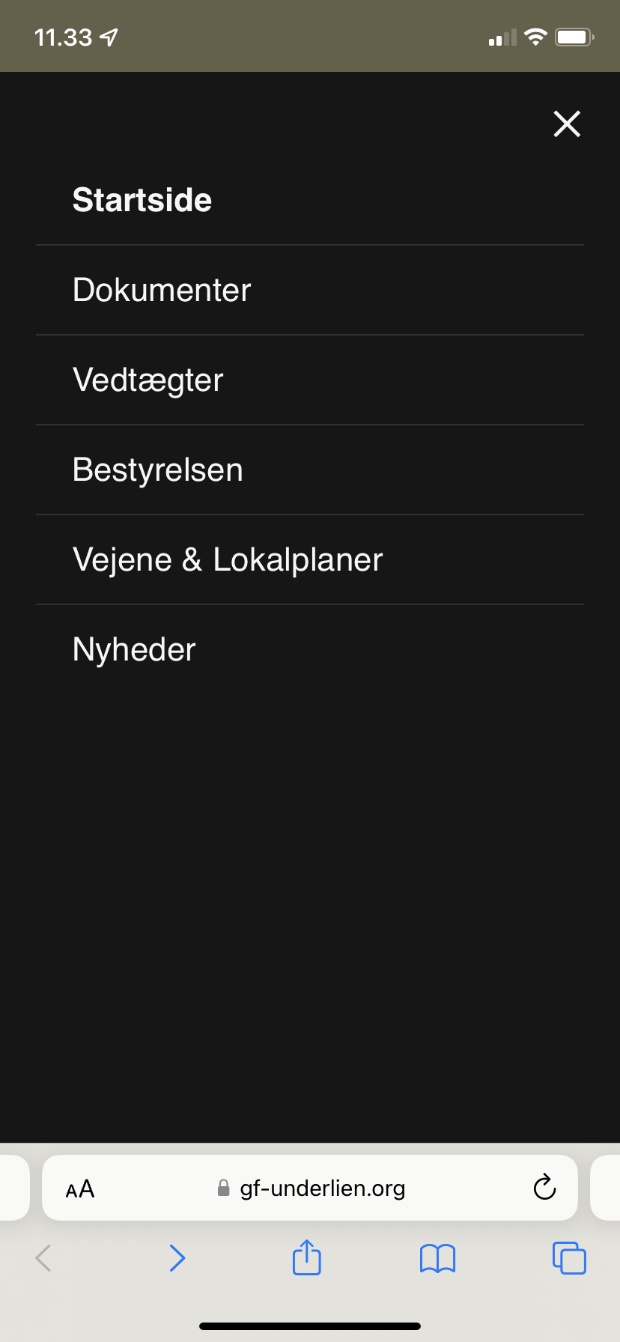
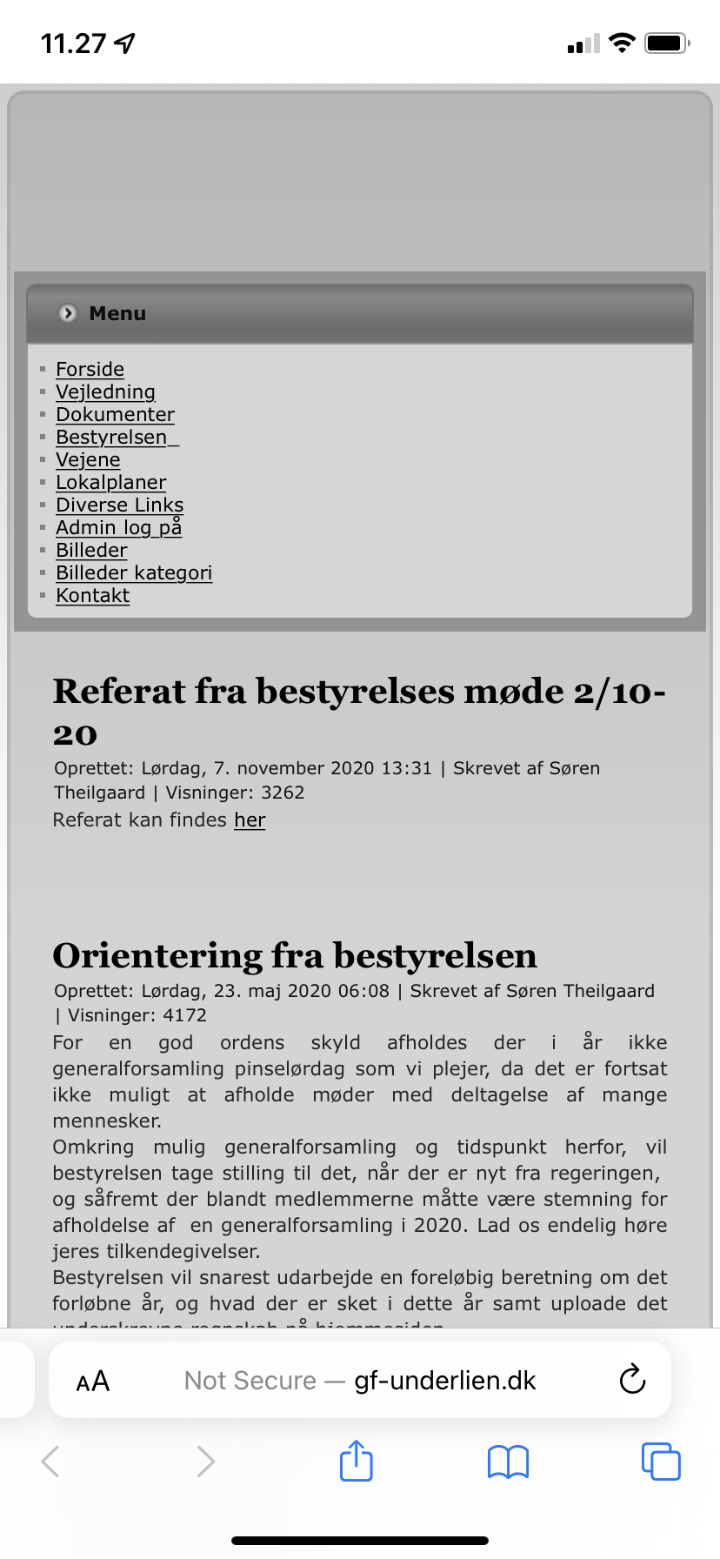
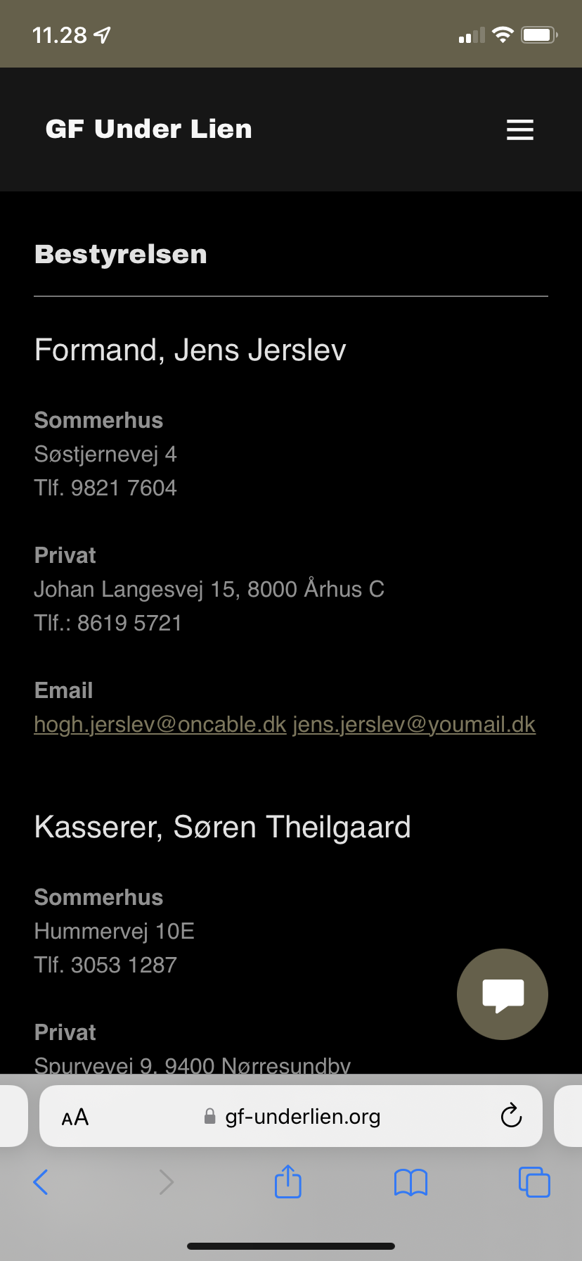
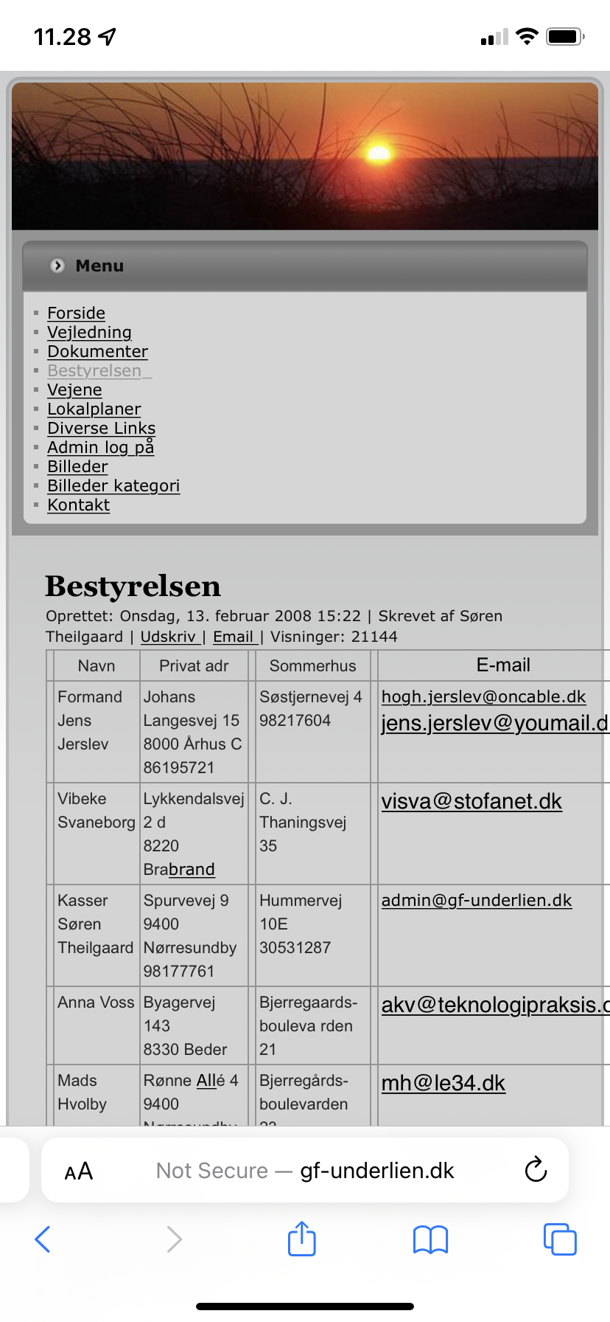
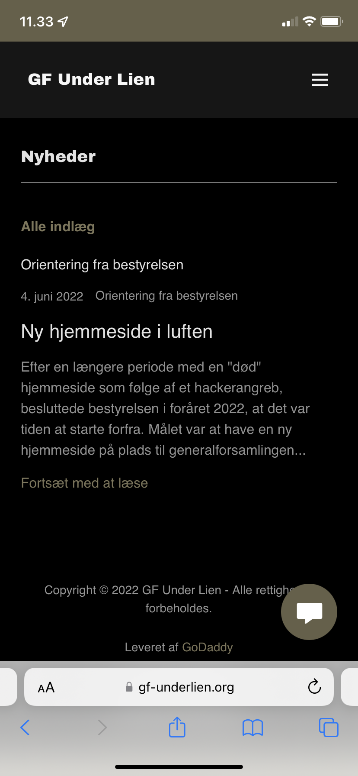
Ny hjemmeside, nye muligheder – mobil

Slide 7
Næste skridt
Overføre resten af resterende data
  Resterende dokumenter
  Billeder
  Nyhedsopslag
  Links
Tilføje ny funktionalitet
  Fotoalbum
  Kalender for begivenheder
  Arkiv
Optimering af layout
…og andet baseret på input

Slide 8
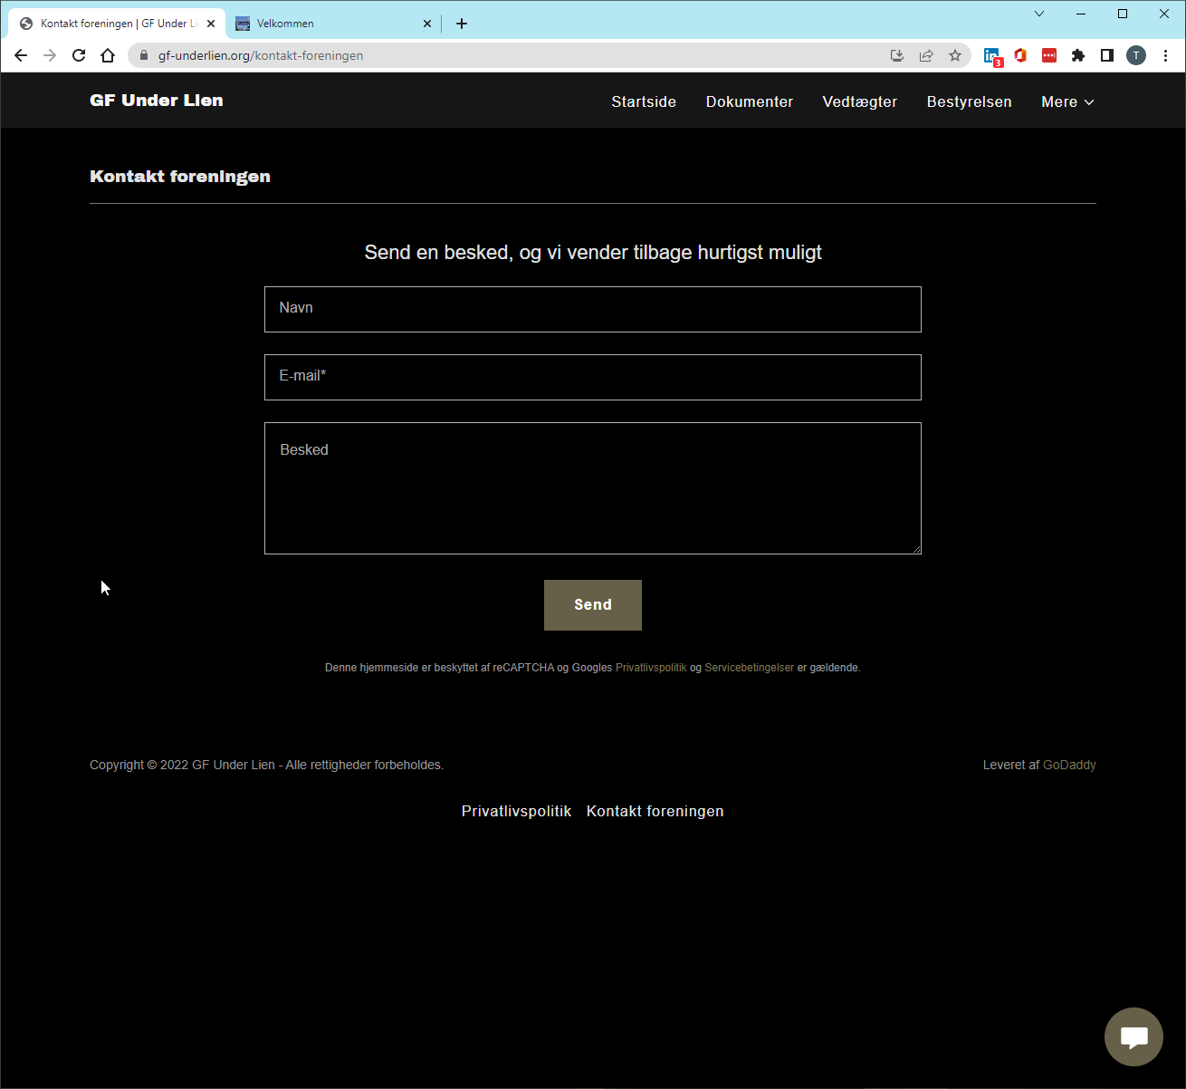
Spørgsmål og kontakt

